Slide 1
Partilha de Boas Práticas em Autoavaliação de Escolas
AUTOAVALIAÇÃO da EB1/PE da Vargem

Slide 2
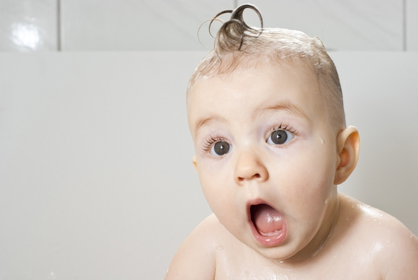
Ano Letivo 2015/2016 1.ª fase ciclo avaliativo = 1.º ano de implementação do PEE
Como nos sentimos no início?

Slide 3
Ano Letivo 2015/2016 1.ª fase ciclo avaliativo = 1.º ano de implementação do PEE
Como nos sentimos?
Com dúvidas (“Por que razão avaliar a nossa escola?”, “Como nos vamos organizar?”)
Pouco confiantes (“Seremos objetivos e capazes?”)
Pouco preparados (“Como fazê-lo se temos pouca experiência no domínio das técnicas de avaliação?”)
Preocupados (“Estamos preparados para reconhecer e aceitar as conclusões da autoavaliação?”)

Slide 4
1.ª Fase do Ciclo Avaliativo
Ano Letivo 2015/2016 1.º ano de implementação do PEE
Autoavaliação = Projeto
Recolha e Análise documental + Realização e Análise inquéritos
Diagnóstico
Impacto
Constrangimentos
- Uma obrigatoriedade legal, que implicava uma carga extraordinária de trabalho para impulsionar a melhoria do serviço prestado e que tinha de ser cumprida num determinado prazo
- Dimensões fixadas no Referencial Comum de Avaliação de Escolas (modelo proposto pela tutela)
Consciência sobre os pontos fortes, os pontos fracos e as áreas que mereciam maior intervenção
- Extensão do Referencial Comum de Avaliação Escolha dos elementos da EO (titulares de turma) Incompatibilidade de horários dos elementos da EO e ausência de carga horária específica Cumprimento de prazos

Slide 5
2.ª Fase do Ciclo Avaliativo
Ano Letivo 2016/2017 2.º ano de implementação do PEE
Autoavaliação = Processo
Divulgação das conclusões do relatório de autoavaliação à comunidade
Reestruturação do relatório de autoavaliação
Definição de prioridades
Proposta de produzir um “Plano de Melhoria”
Contínuo e sistemático
- Reunião com os Encarregados de Educação e reunião com o PND, no início do ano letivo
- Publicação na página web da escola
Consolidação da análise realizada, aprofundando as dimensões e componentes do referencial
Incidência sobre os aspetos passíveis de melhoria que dependiam da nossa ação
Como fazê-lo???

Slide 6
3.ª Fase do Ciclo Avaliativo
Ano Letivo 2017/2018 3.º ano de implementação do PEE
Autoavaliação = Processo
Organização
Produção de um “Plano de Melhoria”
Criação de guiões de inquérito Realização de inquéritos
Contínuo e sistemático
- Constituição de uma equipa de três elementos do conselho escolar (2 docentes da AEC e 1 Técnica Superior de Biblioteca) + Diretora
- Criação de 2 horas semanais coincidentes no horário dos elementos da EO
Necessidade de articular o Projeto Educativo e o Plano Anual de Atividades (atendendo também às prioridades definidas)
Criação de instrumentos para monitorizar esses documentos
Criação de adenda ao PE

Slide 7
Adenda criada ao PEE

Slide 8
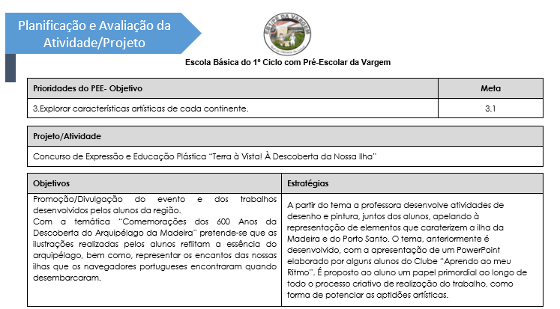
Articulação PEE e PAA

Slide 9
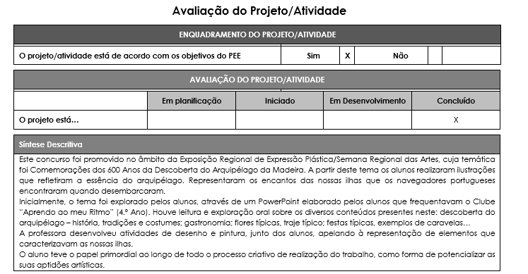
Articulação PEE e PAA

Slide 10
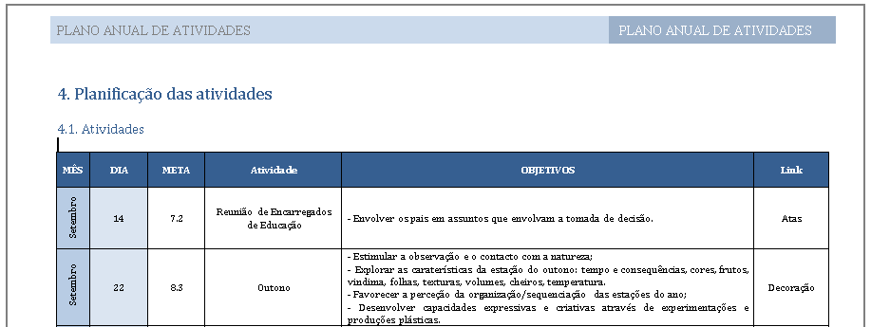
Articulação PEE e PAA
Prioridade RAA

Slide 11
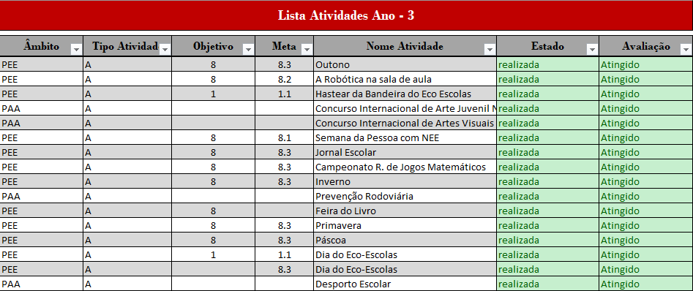
Articulação PEE e PAA

Slide 12
3.ª Fase do Ciclo Avaliativo
Ano Letivo 2017/2018 3.º ano de implementação do PEE
Efeitos | Integração das ações de melhoria no PAA conduziu a resultados positivos (“dar voz” a todos os atores)
 | - Monitorização do PAA a partir da criação de novos documentos permitiu uma mais fidedigna avaliação e permitiu uma maior articulação com o PE
 | - Maior facilidade na avaliação intercalar do PE
 | - Maior envolvimento e compromisso do CE relativamente às prioridades definidas
 | - Incremento de rotinas de reflexão em sede de CE permitiu a valorização de aspetos menos positivos e a consequente delineação de estratégias para a sua superação (“gratos por haver espaço para melhoria”)

Slide 13
4.ª Fase do Ciclo Avaliativo
Ano Letivo 2018/2019 4.º ano de implementação do PEE
Autoavaliação = Processo
Organização
Produção de um “Plano de Ação”
Contínuo e sistemático
- Constituição de uma equipa de três elementos do conselho escolar (1 docente da AEC, 1 docente da EE e 1 Técnica Superior de Biblioteca) + Diretora
Criação de 2 horas semanais coincidentes no horário dos elementos da EO
Reformulação dos instrumentos para monitorizar o PAA

Slide 14
Reformulação de documentos

Slide 15
Plano de ação 2018-2019
TAREFA/ETAPAS | CALENDARIZAÇÃO
Análise documental | Até 14 de dezembro de 2018
Análise dos inquéritos realizados ao PD, PND, Alunos e EE | Até 14 de dezembro de 2018
Análise reflexiva por eixo (Referencial de Avaliação de Escolas) | Até 5 de abril de 2019
Levantamento das áreas passíveis de melhoria | Até 5 de abril de 2019
Apresentação do relatório de autoavaliação da escola à comunidade | Até 31 de maio de 2019
Auscultação dos EE, Alunos e PND para solicitação de contributo | Até 31 de maio de 2019
Balanço final dos 4 anos de implementação do PE | Até 31 de julho de 2019
Delineação de objetivos e metas para o novo PE (a partir do levantamento das áreas passíveis de melhoria, do balanço final dos 4 anos de implementação do PE e do contributo recolhido entre os EE, Alunos e PND) | Até 31 de julho de 2019
1.º Período
2.º Período
3.º Período

Slide 16
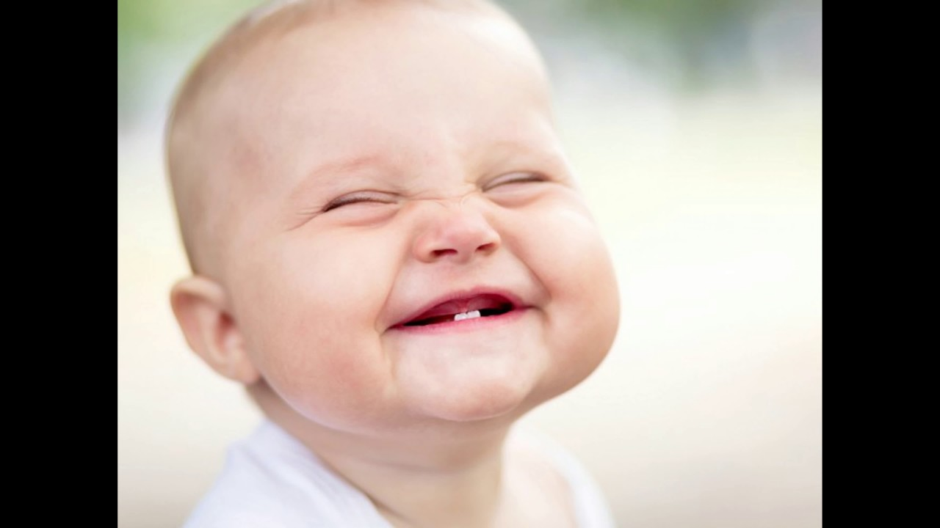
Ano Letivo 2018/2019 4.ª fase ciclo avaliativo = 4.º ano de implementação do PEE
Como nos sentimos agora?

Slide 17
“Escolas que são asas não amam pássaros engaiolados. O que elas amam são pássaros em voo. Existem para dar aos pássaros coragem para voar. Ensinar o voo, isso elas não podem fazer, porque o voo já nasce dentro dos pássaros. O voo não pode ser ensinado. Só pode ser encorajado”.
Rubem Alves

Slide 18
AGRADECIMENTOS
GAOPSER
Delegação Escolar de Câmara de Lobos
Câmara Municipal de Câmara de Lobos

